Slide 1
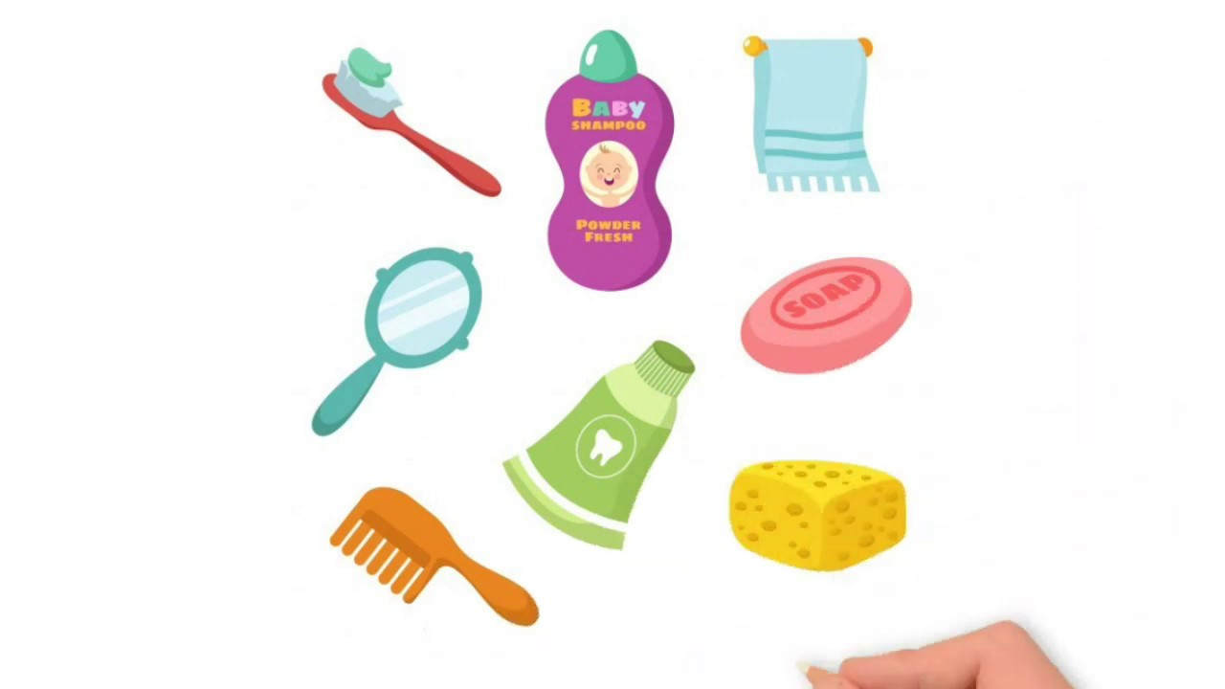
IGIENA PERSONALĂ
Nivelul: Clasa pregătitoare
Disciplina : Dezvoltare personală
Platforma utilizată : Wordwall

Slide 2
IGIENA PERSONALĂ
* Descriere :
Prin intermediul aplicației “ Wordwall “, elevii au învârtit “Roata obiectelor de igienă personală”, denumind obiectul din imagine. Ulterior, elevul a asociat obiectul pe care l-a recunoscut ( exemplu: perie de păr, prosop, periuță de dinți, săpun etc. ) cu partea corpului pentru care este utilizat și cu momentul zilei în care îl folosim.
* Competența generală : 1. Manifestarea interesului pentru autocunoaștere și a atitudinii pozitive față de sine și față de ceilalți.
* Competența specifică: 1.2. Identificarea asemănărilor și deosebirilor dintre sine și ceilalți, după diferite criterii aspecte fizice, gen, vârstă etc.
* Legătura web: https://wordwall.net/ro/resource/7360036

Slide 3
Reflecție asupra metodei utilizate
Activitatea desfășurată prin intermediul aplicației Wordwall , folosind “Roata obiectelor de igienă personală”, s-a dovedit a fi o metodă atractivă și eficientă de învățare. Utilizarea mediului digital a crescut interesul și implicarea elevilor, stimulând creativitatea și dorința de a participa activ la lecție.
Activitatea a încurajat acceptarea și respectul reciproc, în acord cu competența generala vizată.

